Slide 1








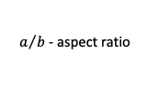




$$ε$$
$a/b$ - aspect ratio
$$b$$
Center of mass
$$B$$
$$M=\left(x_{M},y_{M}\right)$$
$$a$$
$$A$$
$$0$$
$$\vec{x}$$
$$\vec{y}$$
$$I_{seg}$$
$$H$$
$$W$$

Slide 2










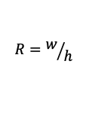




















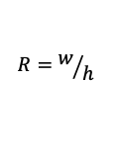









$$w$$
$$R=w/h$$
$$\vec{x}$$
$$w$$
$$R=w/h$$
$$0$$
$$\vec{x}$$
$$0$$
$$\left(x,y\right)$$
$$\left(x,y\right)$$
$$\vec{y}$$
$$\vec{y}$$
$$A_{in}$$
$$A_{out,2}$$
$$A_{in,2}$$
$$A_{in,1}$$
$${\vec{c}}_{M}$$
$$h$$
$$H$$
$$h$$
$$H$$
$${\vec{c}}_{ci}$$
$${\vec{c}}_{M}$$
$$A_{out,1}$$
$${\vec{c}}_{ci}$$
$$A_{out}$$
$$A_{out,3}$$
$$A_{in,3}$$
$$W$$
$$W$$
$$0$$
$$\vec{x}$$
$$0$$
$$\vec{x}$$
$I_{seg}=I_{seg,1}∪$ $I_{seg,2}∪$ $I_{seg,3}$
$$\vec{y}$$
$$\vec{y}$$
$$I_{seg}$$
$$I_{seg,2}$$
$$H$$
$$I_{seg,1}$$
$$H$$
$$I_{seg,3}$$
$$W$$
$$W$$

